Slide 1



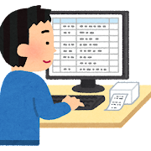
追加機能 オプション
Provide by CUBE
更新
人気図書検索
延滞者リスト
個人情報や図書 情報を入力後の 修正にご利用でき ます。
図書館利用者に向けておすすめ本を紹介する際に利用できます。
図書貸出利用者の 延滞情報を確認できます。
延滞者へのE-mail送信サービスもあります。 （※別途追加料金）
〒453-0015 愛知県名古屋市中村区椿町21-2 第2太閤ビルディング5階
052-6666-6666 |cube6@gmail.com | https://cube.ne.jp/company/

